Slide 1
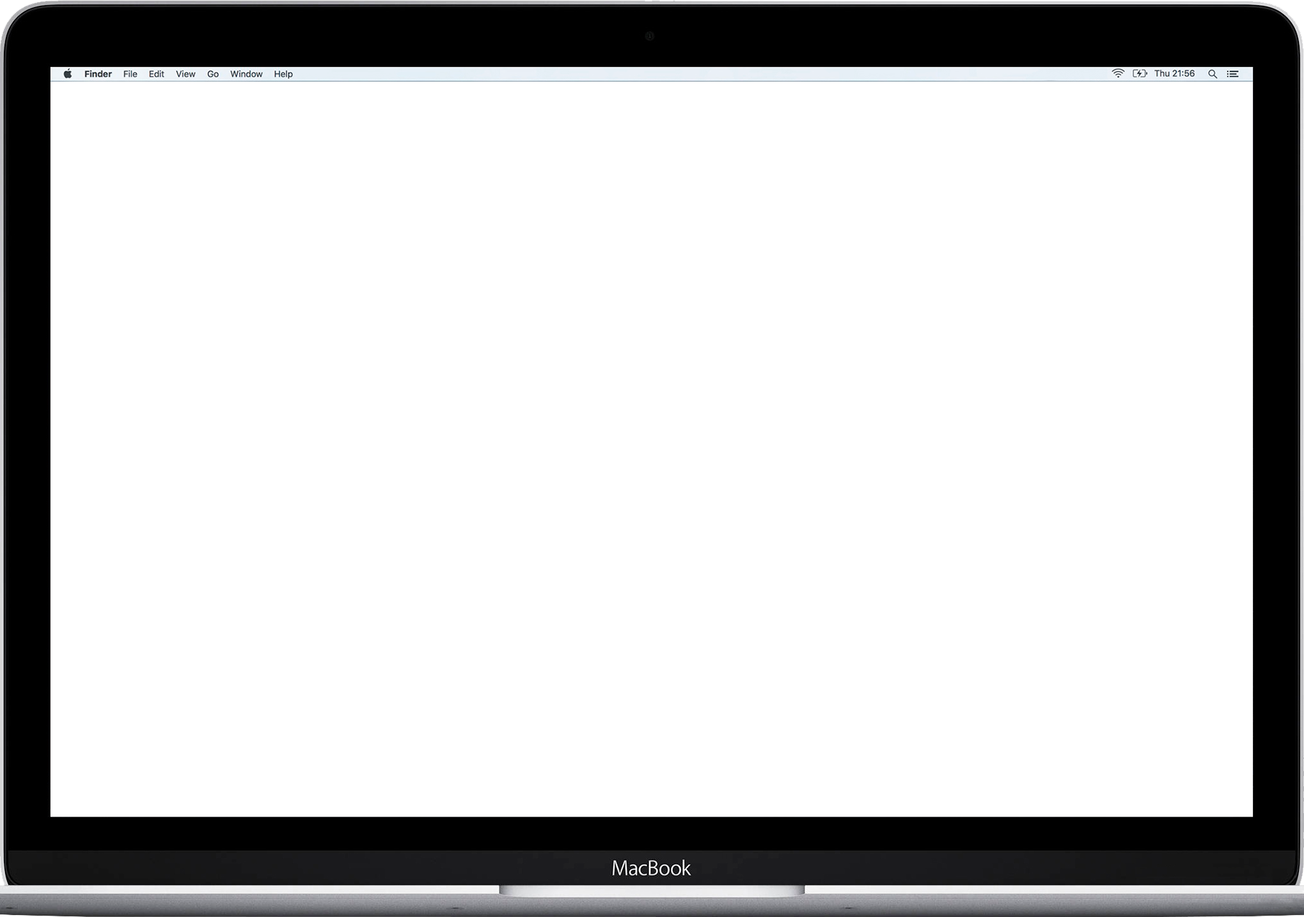

너도 나도 모르는 SpringFramework
ViewResolver
3조
김진호 김정하 김수연 양찬식 오형남

Slide 2
SpringFramework
ViewResolver
ViewResolver에 대한 이해
ViewResolver는 응답 결과 화면을 생성하는 View 객체를 반환한다.
ViewResolver 구현 클래스들은 org.springframework.web.servlet.ViewResolver 인터페이스를 구현하고 있다.
ViewResolver를 Bean으로 등록하지 않으면 DispatcherServlet의 Default로 InternalResourceViewResolver를 사용.

Slide 3
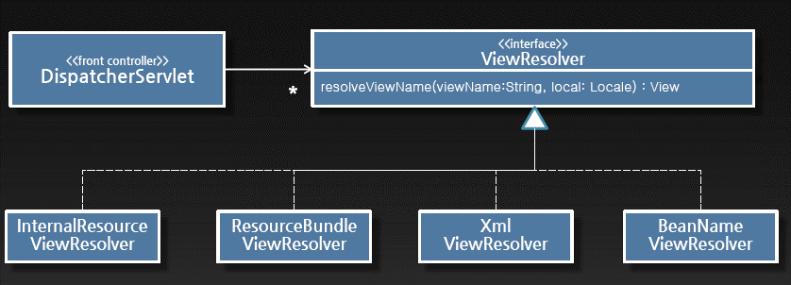
SpringFramework
ViewResolver
ViewResolver Strategy Pattern

Slide 4
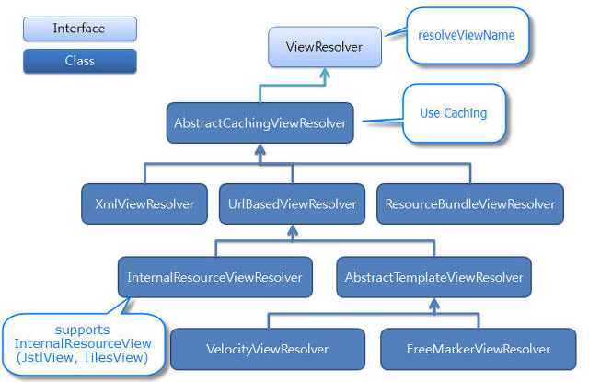
SpringFramework
ViewResolver
ViewResolver Strategy Pattern

Slide 5
SpringFramework
ViewResolver
1. InternalResourceViewResolver
별도의 ViewResolver를 명시하지 않았을 때 사용되는 Default ViewResolver로 JSP 뷰 객체를 반환한다.
UrlBasedViewResolver를 상속.
Default 상태로 사용할 경우 views 전체경로를 명시해줘야 한다.
Property를 통해 prefix와 suffix를 명시해주는 것을 권장.
<bean class="org.springframework.web.servlet.view.InternalResourceViewResolver">
<property name="prefix" value="/WEB-INF/views/" />
<property name="suffix" value=".jsp" />
</bean>

Slide 6
SpringFramework
ViewResolver
2. UrlBasedViewResolver
논리적 view의 이름과 실제 view 객체 이름이 같을 때 사용.
예시) HelloController가 처리 결과를 보여줄 뷰 객체의 이름으로 “hello”를 리턴했을 경우 UrlBasedViewResolver에 의해 반환되는 view 객체는 “/WEB-INF/views/hello.jsp”가 되고 결과 화면이 클라이언트에 전달된다.
<bean class="org.springframework.web.servlet.view.UrlBasedViewResolver">
<property name="prefix" value="/WEB-INF/views/" />
<property name="suffix" value=".jsp" />
</bean>

Slide 7
SpringFramework
ViewResolver
3. BeanNameViewResolver
View 이름과 동일한 이름의 Bean 객체(id 값)를 view 객체로 사용.
커스텀 View 클래스를 View 객체로 사용해야 하는 경우에 주로 사용. (예) Download
<bean id="download" class="com.imoxion.sensmail.web.common.DownloadView" />
<bean class="org.springframework.web.servlet.view.BeanNameViewResolver">
<property name="order" value="0" />
</bean>
@RequestMapping("/file/donwload")
public String downloadFile() {
...
return "download";
}

Slide 8
SpringFramework
ViewResolver
4. XmlViewResolver
View 이름과 동일한 이름의 Bean 객체를 view 객체로 사용.
별도의 xml 설정파일로부터 Bean 객체를 검색.
location property 값을 지정하지 않을 경우 Default 값은 “/WEB-INF/views.xml”.
location property 지정하는 값은 spring xml 설정파일이다.
<bean class="org.springframework.web.servlet.view.XmlViewResolver">
<property name="location">
<value>/WEB-INF/spring-views.xml</value>
</property>
<property name="order" value="0" />
</bean>

Slide 9
SpringFramework
ViewResolver
5. ResourceBundleViewResolver
ResourceBundle(property 파일)로부터 view 이름과 매핑되는 view 클래스를 얻음.
Property 파일은 <view.class=view Class>와 같이 view 이름과 view 클래스를 매핑.
Propery 파일을 사용할 경우 Spring DI, AOP 사용 불가.
Basename(s) property를 지정하여 view 클래스 정보가 저장된 경로를 명시.
다른 ViewResolver는 논리적인 view 이름을 사용하여 단일 view 객체를 결정하지만, ResourceBundleViewResolver는 사용자의 Locale을 기초로 하여 동일한 논리적인 view 이름으로 서로 다른 view 객체를 반환할 수 있다.
.properties 문법
bookView.class = org.springframework.web.servlet.view.JstlView
bookView.url = WEB-INF/jsp/book/bookView.jsp
bookEdit.class = org.springframework.web.servlet.view.JstlView
bookEdit.url = WEB-INF/jsp/book/bookEdit.jsp

Slide 10
SpringFramework
ViewResolver
5. ResourceBundleViewResolver
<bean class="org.springframework.web.servlet.view.ResourceBundleViewResolver">
<property name="basename" value="spring-views" />
// spring-views.properties에 기술
<property name=“defaultView＂ value=“default-views＂ />
// spring-views.properties 파일에 정의되지 않을 경우
default-views에 정의된 사항을 따른다
</bean>

Slide 11
SpringFramework
ViewResolver
Multiple ViewResolver
여러 개의 ViewResolver를 설정하고자 하는 경우에 사용.
<property name=“order” value=“0” />으로 우선순위를 지정
Order property 값이 낮을 수록 높은 우선순위를 갖는다.
높은 우선순위에 있는 ViewResolver가 null값을 리턴할 경우 다음 순위에 있는 ViewResolver에게 요청을 전달.
<주의사항>
InternalResourceViewResolver는 null 값을 리턴하지 않기 때문에 낮은 우선순위에 두어야 한다.
VelocityView(Layout)Resolver는 View 이름과 매핑되는 Velocity 템플릿이 없을 경우 null 값이 아닌 Exception을 발생시키기 때문에 낮은 우선순위에 두어야 한다.

Slide 12
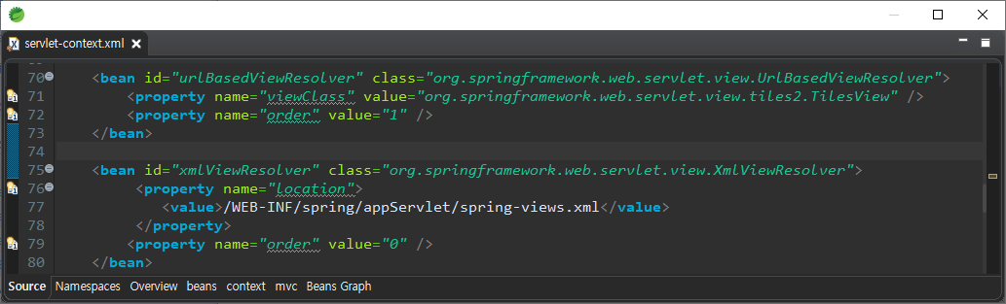
SpringFramework
ViewResolver
Multiple ViewResolver 사용 예제

Slide 13
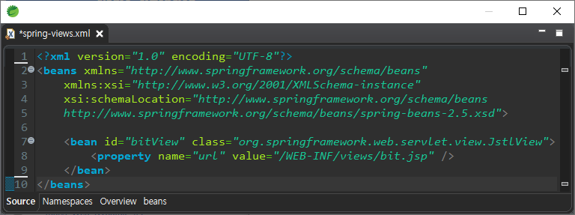
SpringFramework
ViewResolver
Multiple ViewResolver 사용 예제

